Slide 1

Специфика программы профильной сессии
«Время активных-2019»
Васильева Екатерина Игоревна- куратор Центра школьной медиации и права СОШ №30 г. Рыбинска

Slide 2
Условия реализации программы профильной сессии «Время активных-2019»
Период работы: с 25 по 30 марта 2019
Время работы: с 10.00 до 15.00, в 12.30 обед
Продолжительность: 5 дней
Место проведения: СОШ №30
помещения для занятий с ИКТ
здание школы с актовым залом
столовая
футбольное поле
здравпункт
Удобная территория для проведения мероприятий под открытым небом

Slide 3
Особенности организации деятельности «Время активных»
Краткосрочность смены (5 дней)
Кураторы-учащиеся школы, проученные медиаторы
Встреча с медийными личностями
Высокая интенсивность деятельности (творческие развивающие семинары и 2-а творческих (спортивных) мероприятия в день)
Ориентация на нахождение нестандартного решения поставленной задачи
Соучастие взрослых во всех событиях лагеря (кураторско-педагогического коллектива)
Создание медиа проектов
Организация деятельности через групповые формы со сменным составом

Slide 4
Подготовительный этап
Проведение методических семинаров с кураторами-школьниками из СОШ №30 и 27
Участие в семинарах и конкурсах «Инновационный каскад» с представлением опыта работы Службы медиации
Составление и утверждение плана работы лагеря
Приобретение необходимого инвентаря
Конкурсный отбор кураторов и участников лагеря
Организация и проведение родительских собраний

Slide 5
Семинары
Семинары по теме медиации | Медиация-это .. (Ибрагимова Б.Н.) Ценности, диагностика ценностей (Васильева Е.И.) Психологические тренинги «Уверенное поведение» (Кутузова О.Н.) Техники в медиации (Ибрагимова Б.Н.)
Встречи с интересными людьми | Социальное проектирование Медиация в профессии Медиация в психологии

Slide 6
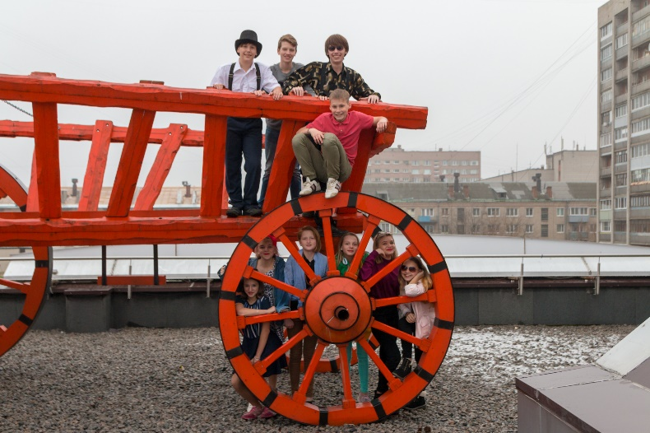
Система творческих и спортивных мероприятий
Танцевальный микс
Тренинги на сплочение
Открытие смены
Конкурс проектов
Фотосессия
Закрытие смены

Slide 7
Методика деятельности кураторов
Работа внутри отряда
Подготовка мероприятий по методу «Мозгового штурма»
Создание атмосферы для адаптации и социализации детей
Работа с участниками лагеря в течение года
Методическая работа по подготовке лагеря и подбор методических материалов (выработка Положений конкурсов).

Slide 8
Перспективы развития на
2019 учебный год
Организация работы с участниками лагеря в течение года
Организация праздника «День микрорайона «День без конфликта»
Активизация работы по подбору методических материалов на смену
Организация методической работы по подготовке лагеря «Время активных– 2020»

Slide 9
Спасибо за внимание!

